Slide 1
고급그래픽스효과
Lecture 6

Slide 2
지난주 강의 내용 요약
Post Processing

Slide 3
수업에 다룰 내용
랜드스케이프

Slide 4
랜드스케이프

Slide 5
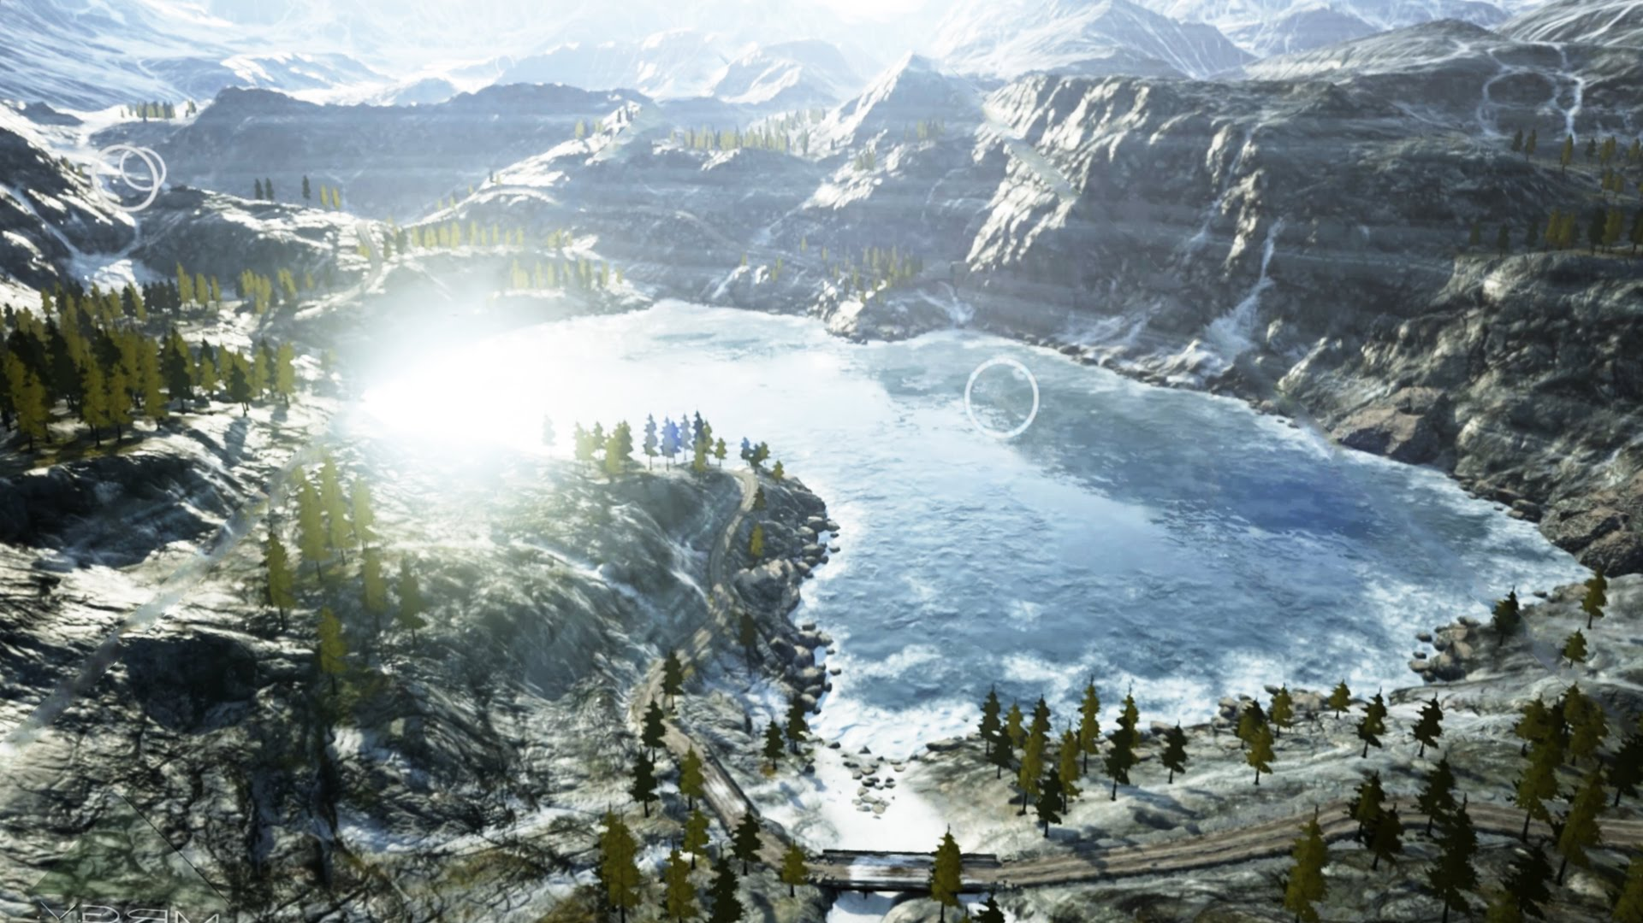
랜드스케이프

Slide 6
랜드스케이프
야외 지형을 만들 수 있는 기능
높낮이, 날카로움, 부드러움, 평편함 편집
특정 모양으로 조각
Material 부여
…

Slide 7
랜드스케이프 생성

Slide 8
랜드스케이프 생성
컴포넌트
충돌처리, 랜더링, 편집의 기본 단위
정사각형
컴포넌트의 크기는 모두 같음
컴포넌트

Slide 9
랜드스케이프 생성
섹션
컴포넌트의 디테일 수준을 정하는 단위
하나의 컴포넌트는 하나 이상의 섹션으로 구성될 수 있음
4개 (2X2) 섹션으로 구성할 경우
컴포넌트
16개 (4X4) 섹션으로 구성할 경우

Slide 10
랜드스케이프 생성
쿼드 - 가장 작은 단위
섹션의 디테일 수준을 정하는 단위
하나의 섹션은 하나 이상의 쿼드로 구성될 수 있음
쿼드의 기본 크기는 어떤 지형에 상관없이 모두 같음
1개의 컴포넌트당 4개의 섹션
1개의 섹션당 1개의 쿼드
1개의 컴포넌트당 4개의 섹션
1개의 섹션당 4개의 쿼드

Slide 11
랜드스케이프 생성
랜드스케이프
여러 개의 컴포넌트들로 이루어짐
2X2 컴포넌트들로 이루어진 랜드스케이프
총 4X4 의 섹션으로 이루어짐
총 8X8 의 쿼드로 이루어짐

Slide 12
랜드스케이프 생성
컴포넌트
렌더링, Visibility Check, Collision 의 기본 단위
많을수록 CPU 비용 증가
섹션
LOD계산의 기본 단위
많을수록 Draw call 수 증가
쿼드
랜드스케이프 편집의 최소 단위

Slide 13
하이트맵

Slide 14
하이트맵
하이트 맵이란?
해당 영역의 높이를 이미지 형태로 저장하여 다양한 용도로 활용하는 방식

Slide 15
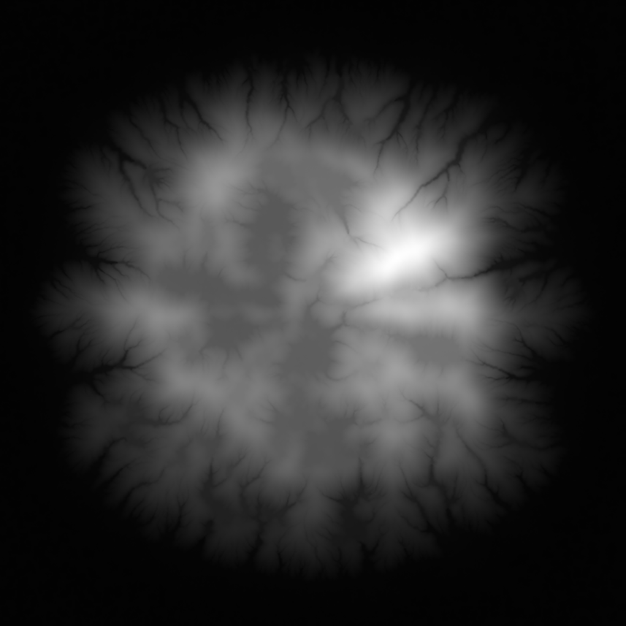
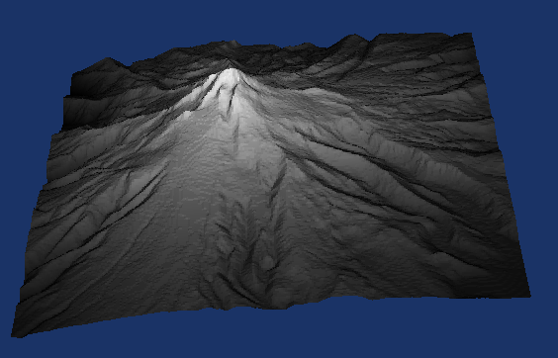
하이트맵
하이트맵을 적용한 결과
하이트맵

Slide 16
폴리지 시스템

Slide 17
폴리지 시스템
랜드스케이프에서 머터리얼을 칠하듯 폴리곤을 칠할 수 있게 해 주는 기능
이 화면에서 바닥이나 물은 텍스처 형식이지만 나무는 폴리곤 형태임

Slide 18
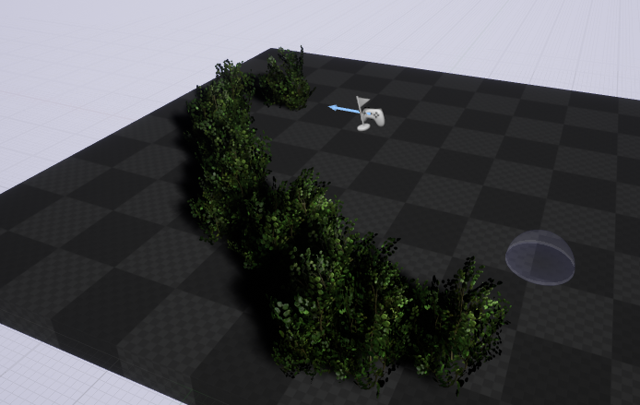
폴리지 시스템
나무나 풀등의 스태틱 메시 세트를 빠르게 칠하거나 지울 수 있게 해 주는 기능

Slide 19
폴리지 시스템
인스턴스드 메시 형태로 그려지게 됨
그래픽 카드에 입력되는 메시는 하나이지만 그려지는 메시는 여러 개일 수 있는 기법
메모리를 효율적으로 사용하여 렌더링 성능이 뛰어남
GPU

Slide 20
그래스 툴

Slide 21
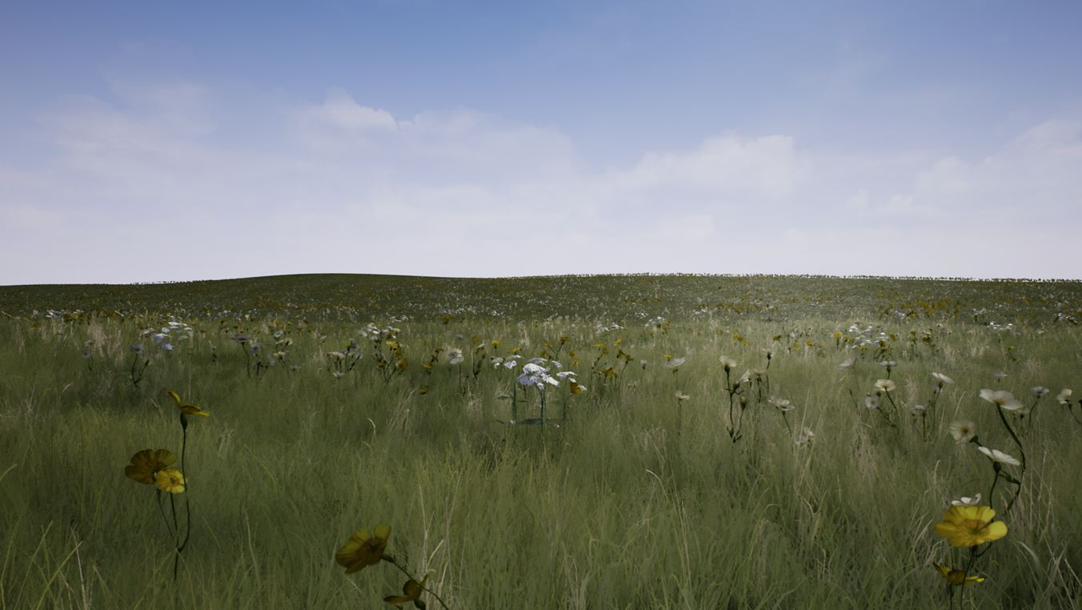
그래스 툴
랜드스케이프가 두꺼운 풀에 빽빽히 덮여있는 것처럼 보이도록 스태틱 메시를 생성하는 방법

Slide 22
그래스 툴
폴리지 시스템과 다르게 랜드스케이프 액터에만 적용이 가능함
랜드스케이프 표면에 풀 모양의 머터리얼을 가지는 스테틱 메시를 입혀주는 형식
랜드스케이프에 흙, 눈, 풀을 칠하는 방식과 동일하게 동작함

Slide 23
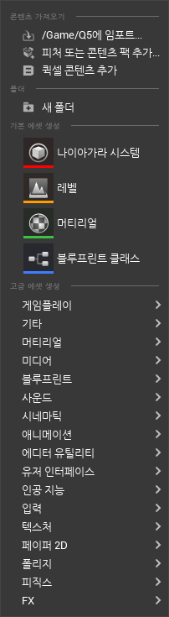
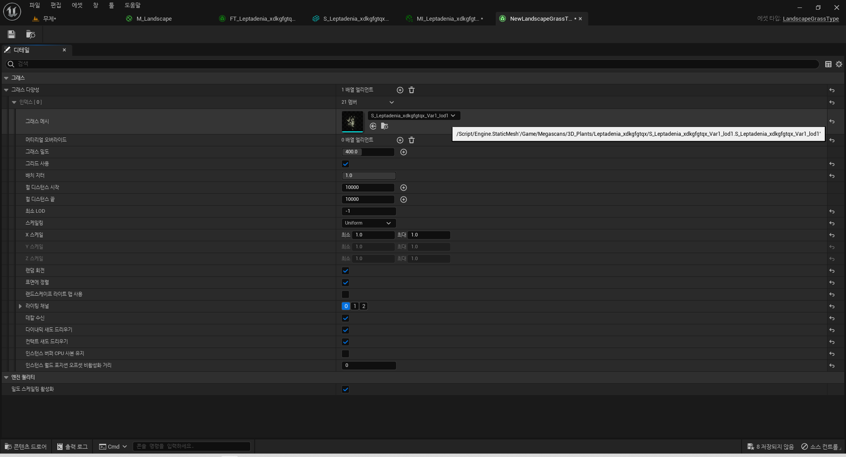
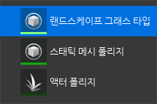
Grass Type 생성
생성 후 적당한 메시 추가

Slide 24
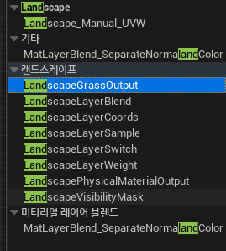
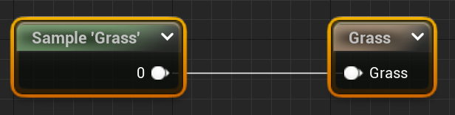
Grass Material 생성
랜드스케이프의 레이어 정보를 기반하여 Grass type 설정에 따라 렌더링 함

